Slide 1
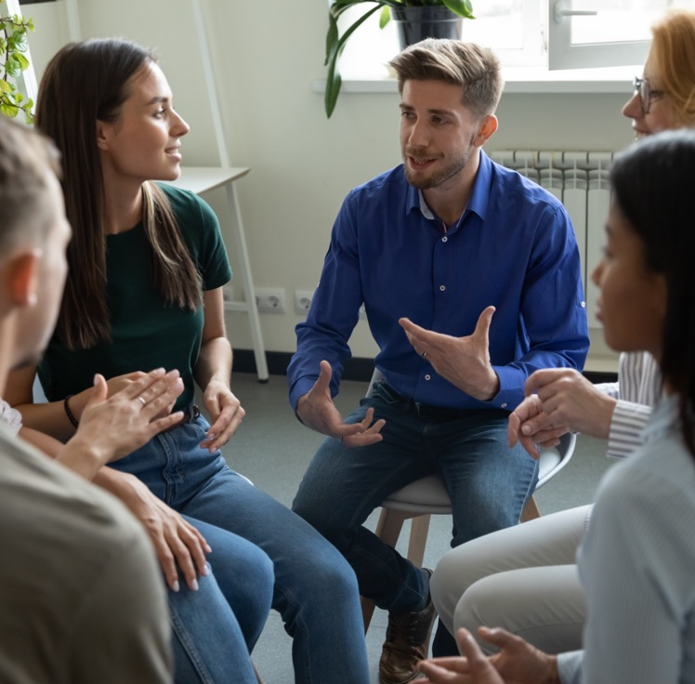
Työsuojeluviikko I Mielen tuki
Kohti hyvinvoivaa työyhteisöä

Slide 2
Työsuojeluviikon tavoitteena on
aktivoida työsuojelu- ja henkilöstötoimijoita tuomaan esille työsuojelua, johtamista ja yhteistyötä omalla työpaikalla.
aktivoida koko henkilöstö osallistumaan työsuojelutoimintaan ja työhyvinvoinnin ylläpitoon työpaikalla.
kasvattaa tietoisuutta työsuojelusta työpaikoilla.
Työsuojeluviikko tukee työsuojelutoimijoiden työtä. Työsuojelutoimijat, toimintamallit ja henkilöstö-johtamisen mallit tulevat aktiivisesti esiin teemojen avulla.
Työturvallisuuskeskus tukee viikkoja tarjoamalla maksuttomia
viestintämateriaaleja, toimintaehdotuksia ja –ohjeita.
Viikot jakautuvat ala- tai teemakohtaisiin viikkoihin.

Slide 3
Kohti hyvinvoivaa työyhteisöä -työsuojeluviikko
Toimintaehdotuksia työpaikalle
Työsuojeluviikon avaus: Tutustu Kevan johtajaylilääkäri Tuula Metsän videoon, jolla Metsä kertoo mielen tukemisen tärkeydestä.
Katsokaa Mielenturvaa -video ”Eihän työpaikallasi jää mielenterveys näkymättömäksi?”
Tutustu Kohti hyvinvoivaa työyhteisöä -sivustoon ja pohtikaa sen pohjalta työnantajan kanssa, mitä ennakoivia toimia ja työjärjestelyjä voitte tehdä työntekijöiden mielen tukemiseksi.
Ennakoi ja havaitse -teemaiset kysymykset pohdinnan tueksi (pdf)
Työjärjestelyt kuntoon -teemaiset kysymykset pohdinnan tueksi (pdf)
Tutustukaa artisti Seksikäs-Suklaan videoon Ku ei vaan jaksa ja siihen, miten hän selviytyi mielenterveyshaasteista. Mitä voimme oppia?
Nosta esiin varhaisen tuen toimintamallit mielen tukemisessa.
Tutustu Mielenturvaa-sivustoon.
Pidä työsuojelua esillä koko viikon ajan.

Slide 4
Meidän työpaikan Työsuojeluviikon ohjelma
Maanantai
Tiistai
Keskiviikko
Torstai
Perjantai
Jaa tunnelmia SOMEen #työsuojeluviikko

Slide 5
Lisätietoa
Johtava asiantuntija Kaija Ojanperä kaija.ojanpera@ttk.fi
Työsuojeluviikko.fi-materiaalit ovat vapaasti käytettävissä. Työsuojeluviikon voi järjestää omalle työpaikalle sopivaan ajankohtaan.
Työsuojeluviikon ohjelma on rakennettu Työturvallisuuskeskuksen kuntien ja hyvinvointialueiden toimialaryhmässä.

